Slide 1
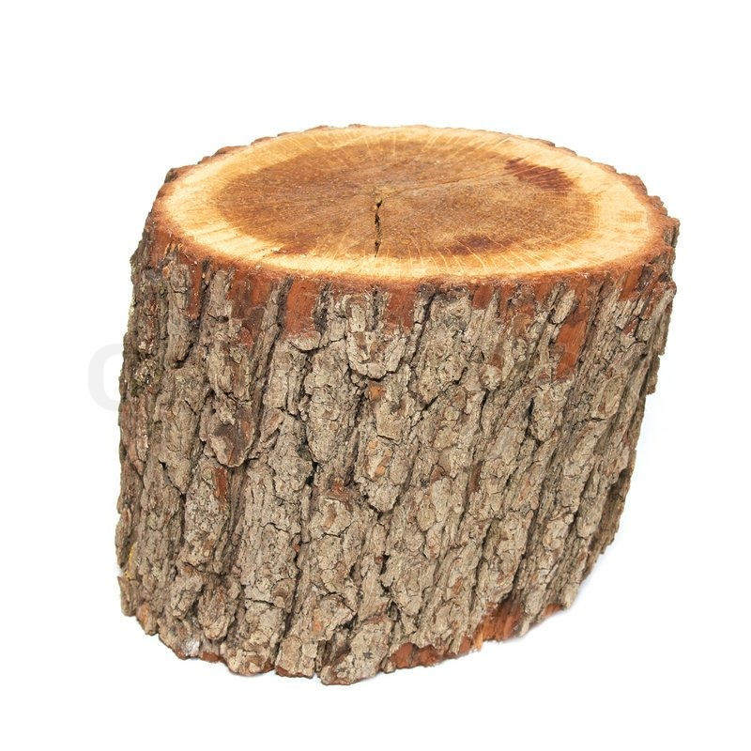
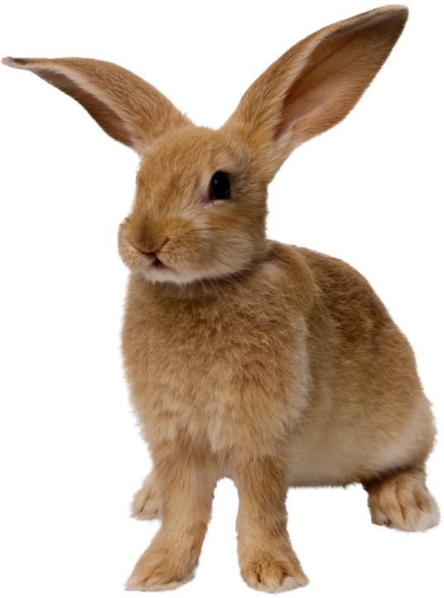
Ребус
￼ ￼￼ ￼￼ ￼ ￼￼ ￼ ￼￼ ￼￼ ￼￼

Slide 2
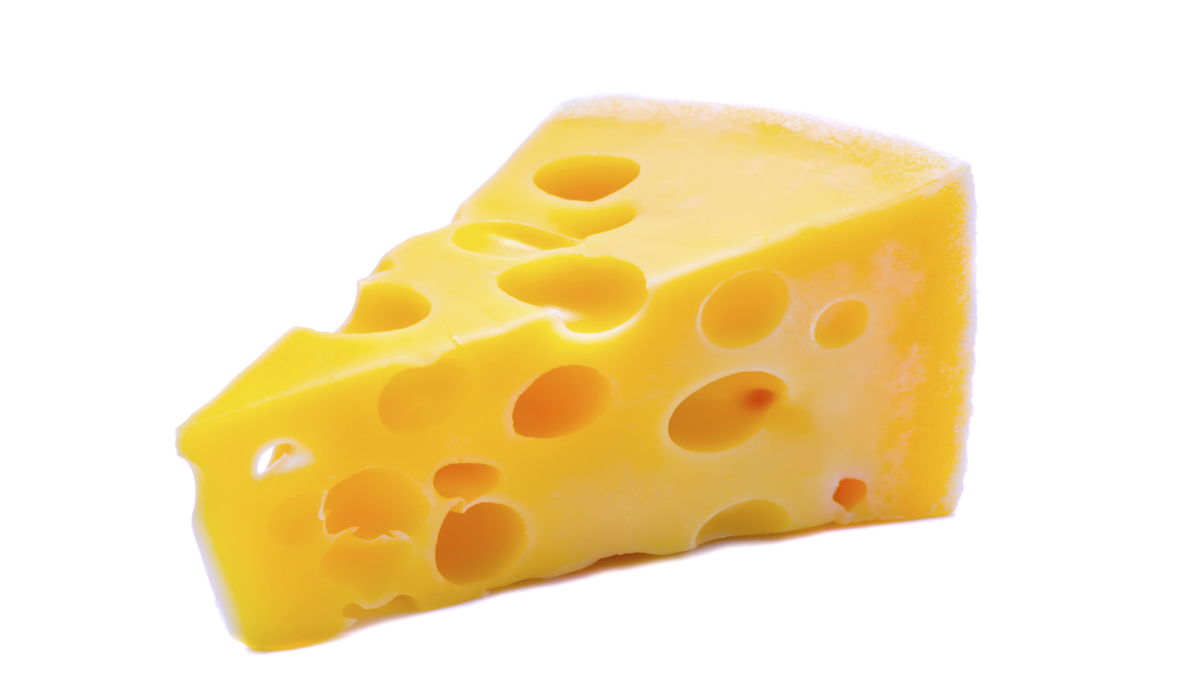
Ребус
￼ ￼￼ ￼￼ ￼ ￼￼ ￼ ￼￼ ￼￼ ￼￼

